Slide 1
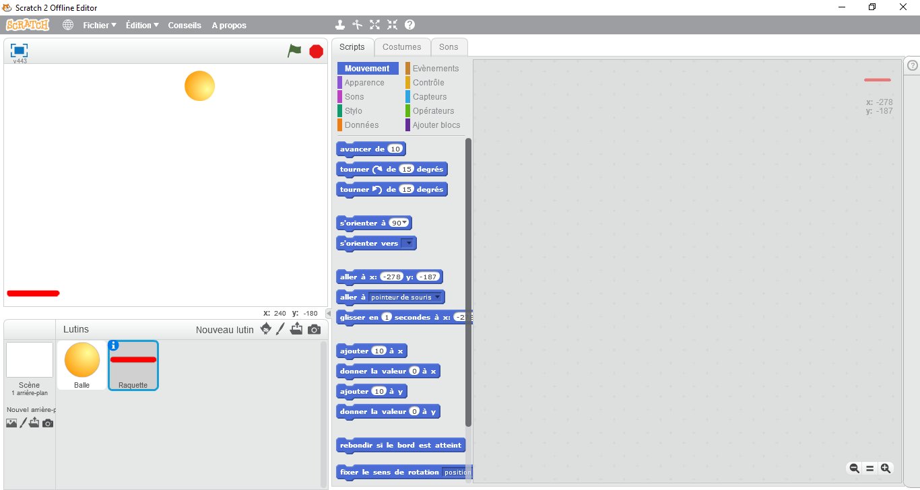
3
Fenêtre associée au programme de la raquette.
1
2

Slide 3
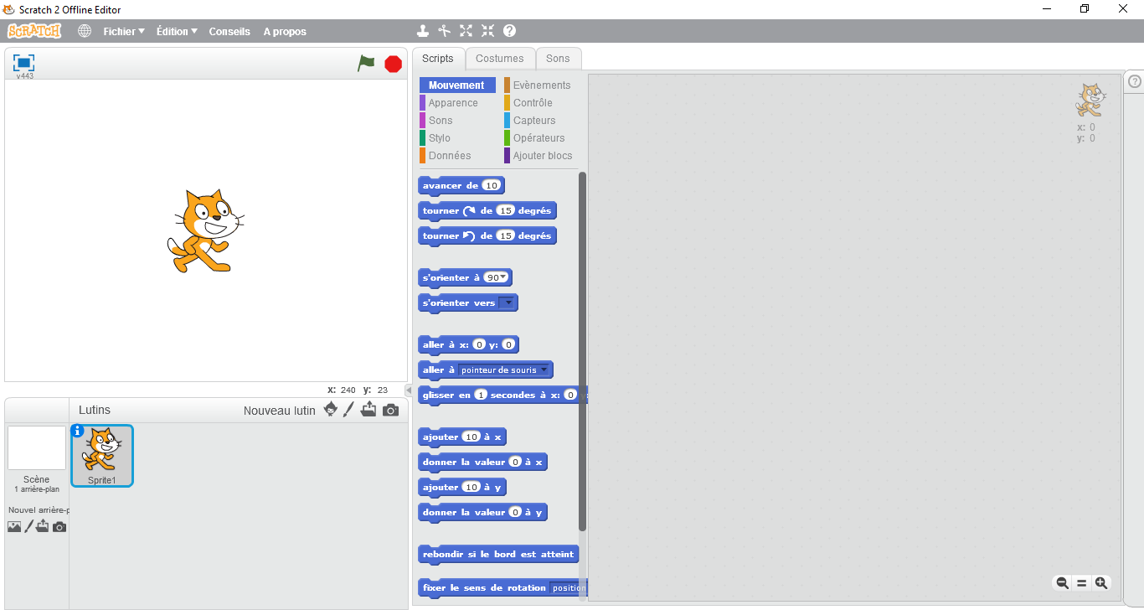

Slide 4
Onglets de choix de gestion des scripts / Costumes / Sons
Fenêtre contenant le résultat du programme
Fenêtre contenant les instructions et les structures algorithmiques
Fenêtre contenant les programmes
Fenêtre de gestion des personnages

Slide 5
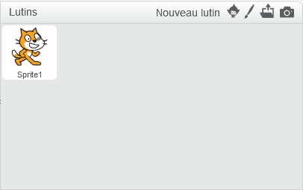
Créer un lutin en utilisant la bibliothèque
Créer un lutin personnalisé

Slide 6
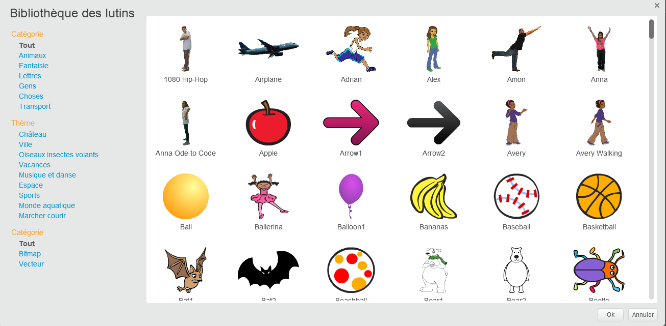

Slide 7
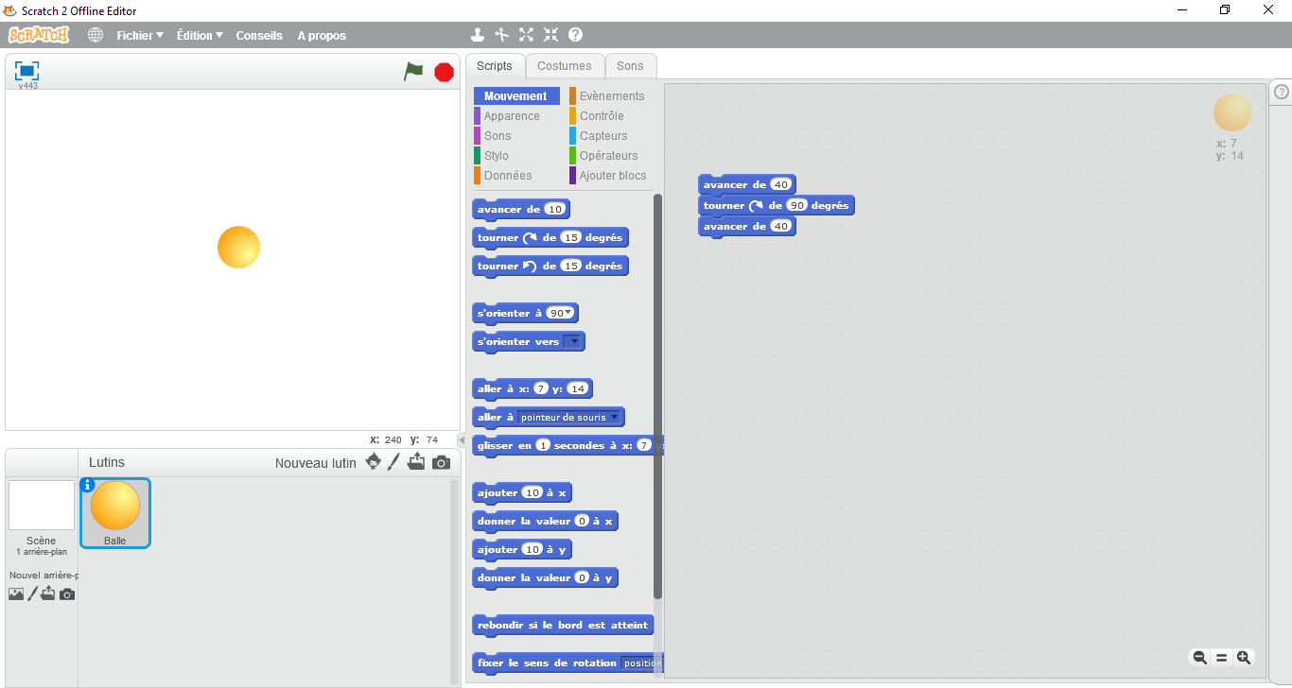
CLIC pour exécuter le bloc

